Slide 1



Anvendelse af
PRO-Psoriasis
Til brug for klyngemøde

Slide 2
Introduktion
Skemaet er nationalt og skal anvendes til psoriasispatienter – både på sygehusene og i speciallægepraksis
Individuelt formål med skemaet
Hudlægen tager udgangspunkt i patientens egne vurderinger til at tale om det vigtigste i deres forløb
Monitorering af udviklingen i forløbet
Hjælper hudlægen til at være obs på komorbiditet
Organisatorisk formål med skemaet
PRO data indgår fra 1.5.2026 som selvstændige indikatorer i Psoriasisdatabasen (PSODA), der er en national klinisk kvalitetsdatabase.
PRO data kan deles med andre sundhedsfaglige, som har en behandlingsrelation til patienten

Slide 3
Hvem skal bruge skemaet og hvornår?
Alle dermatologiske speciallægeklinikker
Anvendes til dansktalende patienter over 18, som har fået diagnosticeret psoriasis DL40*, og som skal ses igen i klinikken efter at diagnosen er stillet
Skal anvendes minimum én gang årligt i patientforløbet
Sendes forud for en konsultation, så patienten modtager skemaet 1 uge før konsultationen

Slide 4
Indhold i skemaet
PRO Psoriasis skemaet er elektronisk og indeholder 25 spørgsmål fordelt på emnerne:
Hudmanifestation
Symptomernes påvirkning af patienternes livskvalitet i det daglige (Dermatology Life Quality Index)
Patienternes trivsel (MDI-2 Major Depression Inventory)
Opsporing af led-sygdomme (PEST – Psoriasis Epidemiology Screening Tool)
Opsporing af og hjerte-kar påvirkning
Bivirkninger af behandlingen

Slide 5
Konkret brug af PRO-skemaet
Patienten bestiller tid, og sekr/spl/læge rekvirerer PRO-skema via Webreq
Skema modtages af patienten via SMS eller mail
Patienten logger på med Mit-ID og sidder hjemme og besvarer skemaet
Svar sendes og vises direkte i lægens journal
Lægen bruger patientens svar i dialogen ved næste konsultation – eller som grundlag for vurdering uden at se patienten

Slide 6
Status på anvendelsen i klyngen

Slide 7
Antal bestilte skemaer i klyngen
Her indsætter koordinatoren seneste statistik, som kan bestilles i eKVIS til drøftelse på mødet
Svarer bestilte skemaer til antallet af de patienter I har i målgruppen, og som skal have det min. 1 gang årligt?
Hvilke udfordringer er der?
Hvad fungerer godt?

Slide 8
Bestilling af PRO-skemaet

Slide 9
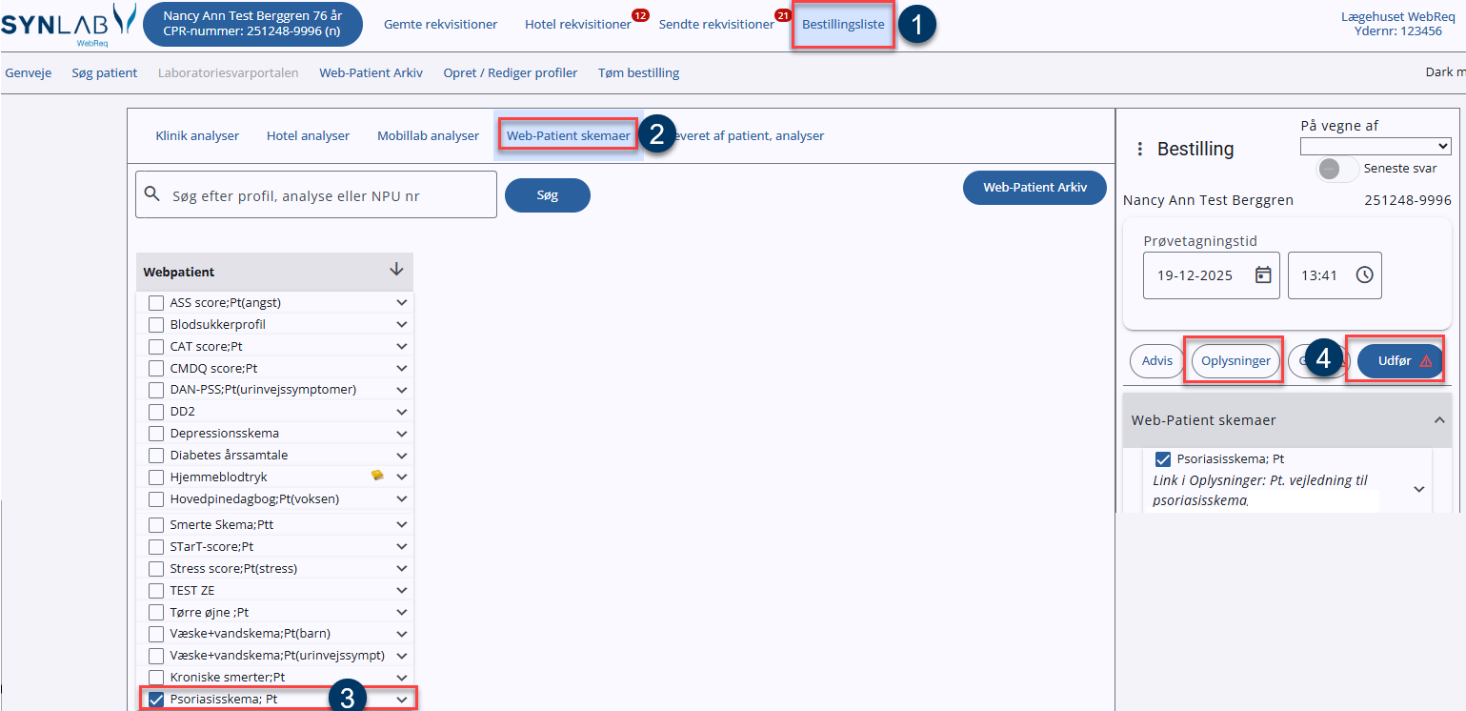
Sådan sendes der skema til patienten
Åben WebReq via lægesystemet
Vælg Psoriasisskemaet under Bestillingsliste/Web-Patientskemaer og klik Udfør
Det kan vælges om pt’en skal have tilsendt skemaet på sms og/eller mail

Slide 10
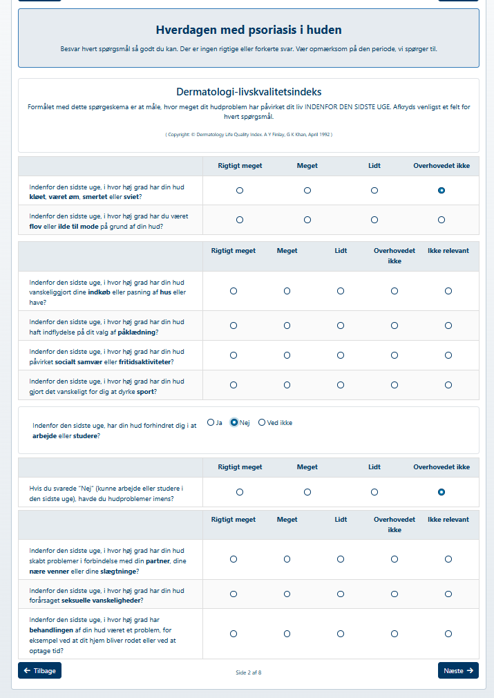
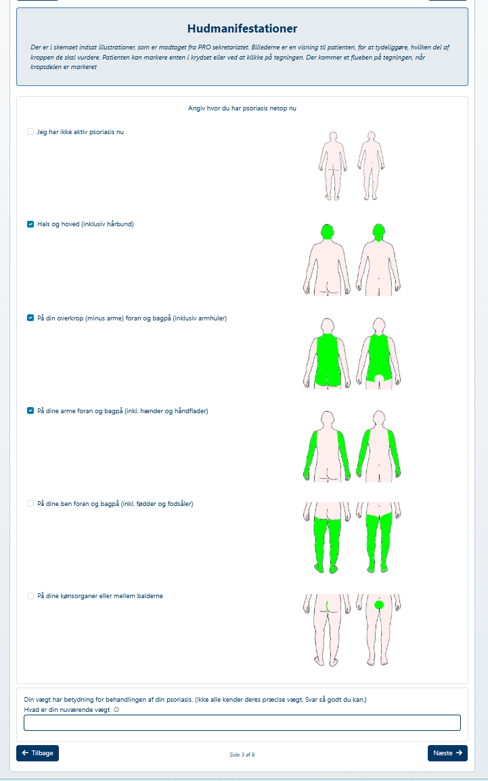
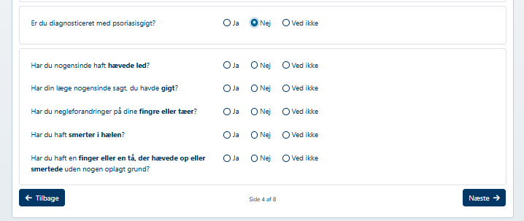
Eksempler på patientvisning af skemaet

Slide 11
Sådan ser klinikken svarene

Slide 12
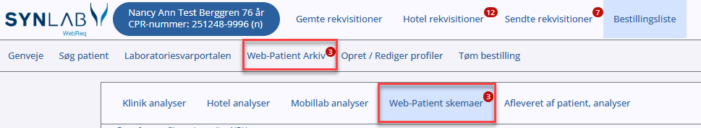
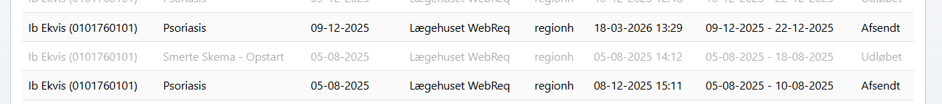
Sådan finder du resultaterne i WebPatient
Når patienten har trykket Send skema er svarene tilgængelige i Web-Patient, og kan ses af både patient og klinik.
Åben WebReq i dit lægesystem og klik på WebPatient Arkiv/Web-Patient skemaer og klik på det skema, du vil se

Slide 13
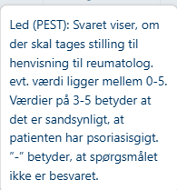
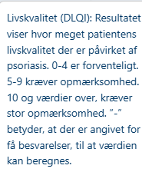
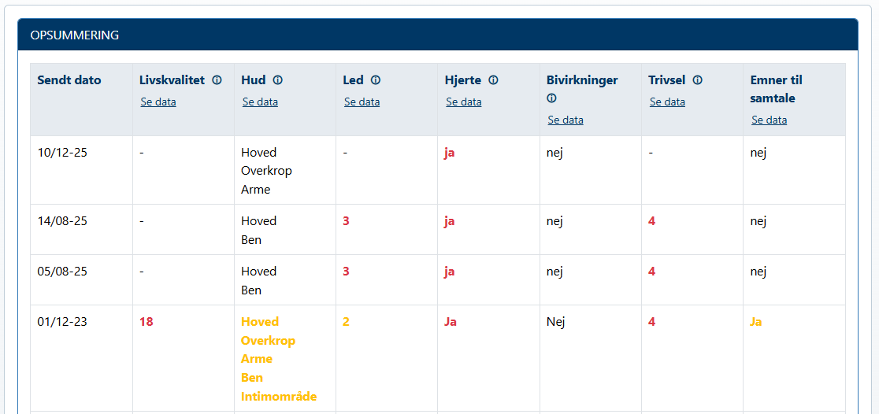
Visning og tolkning af resultater i WebPatient
Der vises en opsummering af resultaterne, der kan ses af både patient og klinik
Trykkes på Se data åbnes besvarelsen af de enkelte spørgsmål
Farverne vises kun for klinikken
Tidligere resultater vises og udviklingen kan ses over tid
Gul kræver opmærksomhed og Rød kræver stor opmærksomhed hos behandleren
Brug evt. hjælpetekst fra info-boks

Slide 14
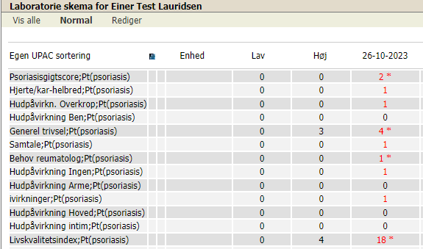

Visning af resultater i lab-delen
Alle opsummerede værdier vises i laboratoriedelen i dit journalsystem
Ved spørgsmål:1= ja, 0= nej
Obs: lab kan kun vise normal/ikke normal. Det som markeres gult og rødt i Web-Patient vil i lab vises som udenfor referenceområdet
Afhængig af lægesystemet vil der være mulighed for at se yderligere kommentar til svaret

Slide 15
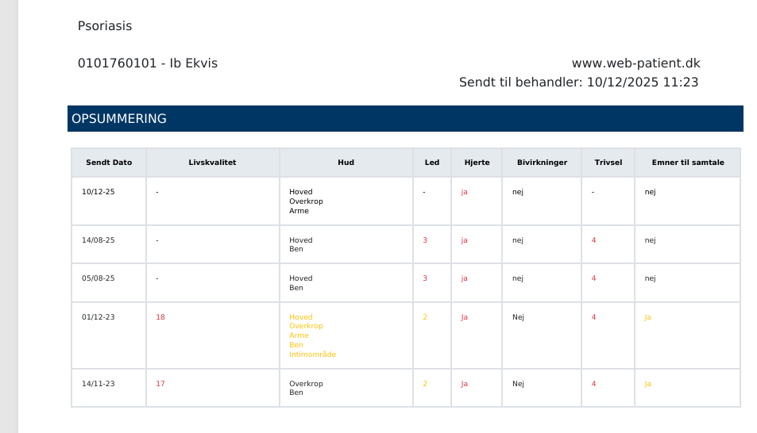
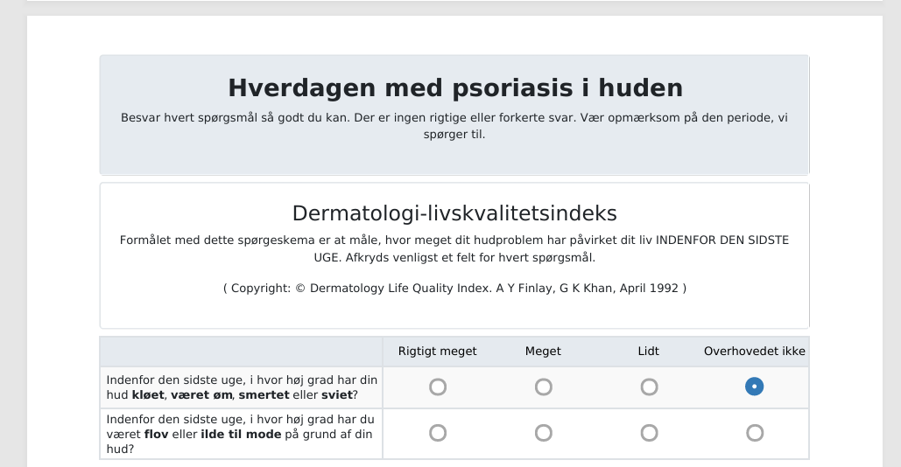
Visning af resultater i pdf-fil
Der sendes en pdf-fil til journalen, når patienten har besvaret et skema
Den viser opsummeringen på alle tidligere skemaer samt hele besvarelsen på det skema, som pdf’en vedrører

Slide 16
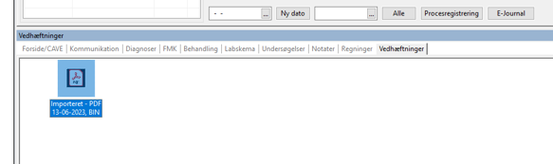
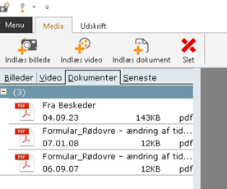

Sådan finder du pdf-fil med svar
NOVAX
EG CLINEA
WIN PLC/A-DATA
Vælg fanen Vedhæftninger
Åben pdf-filen
Klik på Modulet Media
Vælg fanen Dokumenter
Åben pdf-filen Fra Beskeder
Filen er vedhæftet i lab-visningen
Klik på ! ud for den første analyse

Slide 17
Flere måder at se svar på
Der er altså tre måder, at tilgå patientens svar fra patientjournalen.
Hvilke erfaringer er der i klyngen med de forskellige metoder?
 | Opsummering fra nuværende og tidligere besvarelser | Farvemarkering | Se besvarelsen af de enkelte spørgsmål | Hjælpetekst til tolkning af svar
Web-Patient via WebReq
Laboratorievisningen
Vedhæftet Pdf

Slide 18
Drøftelse i klyngen

Slide 19
Reflektionsspørgsmål:
Hvilke erfaringer er der med at bruge resultaterne?
Hvordan sikrer I, at skemaerne kontinuerligt anvendes til patientmålgruppen?
Hvordan fletter I patientens svar ind i samtalen, så deres vurderinger bruges aktivt?
Hvordan dokumenterer I patientens resultater i konsultationen/journalføringen?

Slide 20
Arbejdsgangen i din klinik
Gennemgå arbejdsgangen i din klinik vha. Klinikvejledning PRO psoriasis, som ligger på eKVIS’ hjemmeside under Dermatologi
Vær opmærksom på hvilke patienter, der skal have et skema
Aftal hvem der bestiller skemaerne til patienterne
Få erfaringer med hvornår svarene skal ses ifm. konsultationen
Brug WebPatient Arkiv til at følge klinikkens afsendte og modtagne skemaer

Slide 21
Opsamling:
Er der nogle spørgsmål, vi har brug for at få afklaret? Hvem gør det?
Er der tiltag, vi konkret kan gøre i klinikken for at tage PRO-skemaet i brug? Hvis du bruger skemaet – kan noget forbedres?
Skal emnet på igen til næste møde – har vi en målsætning eller opgaver til næste møde?

